Slide 1
Организация проектной и учебно-исследовательской деятельности в МБОУ СОШ №46 с УИОП
Шамсутдинова Гульшат Баяновна, методист

Slide 2
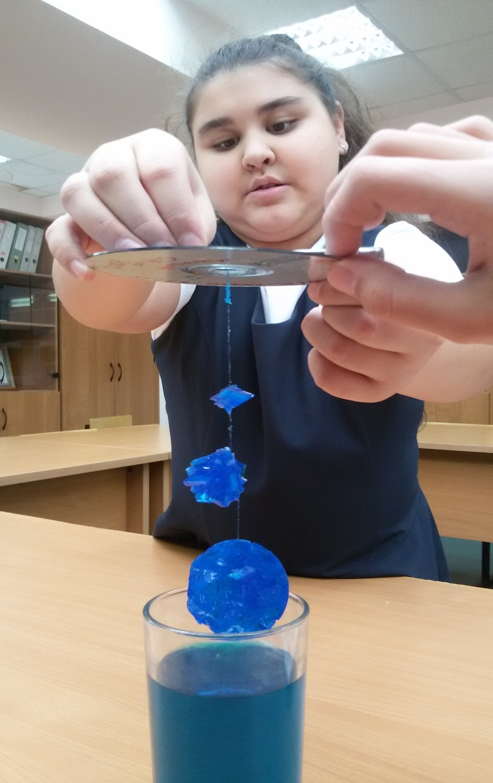

Slide 3
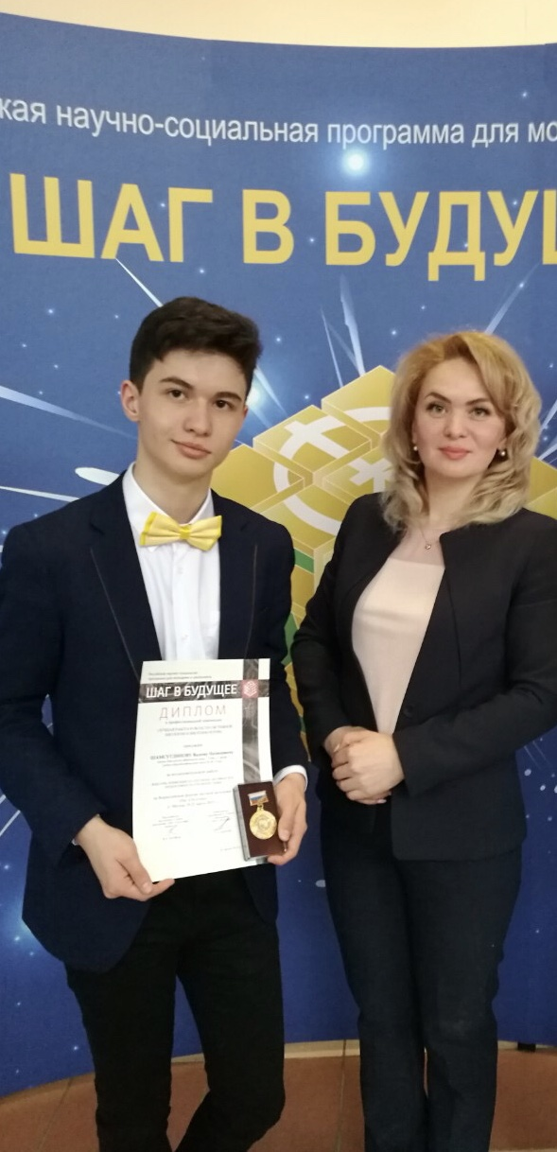

Slide 4
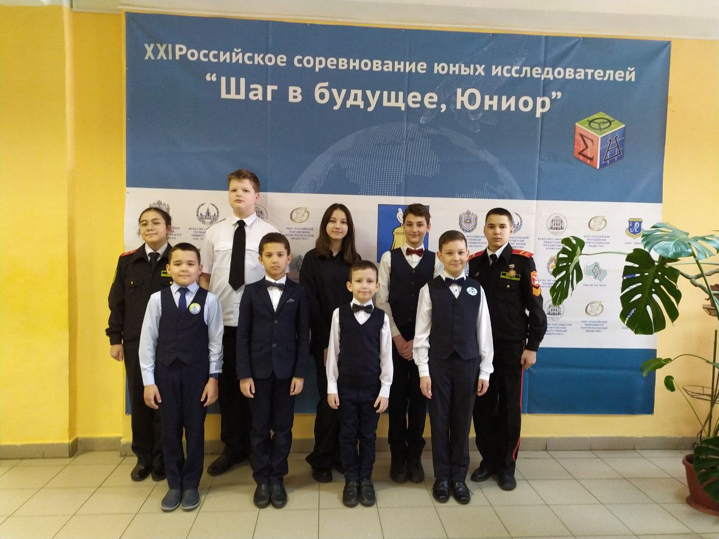

Slide 6
Удивительный мир бабочек
Почему береза плачет?
Безобидны ли наши рюкзаки?
Исследование процесса превращения гусеницы в бабочку в домашних условиях
Исследование состава березового сока на содержание витамина С
Изучение влияния школьного рюкзака на осанку учеников начальной школы

Slide 7
Структура учебно-исследовательской работы
Титульный лист
Оглавление
Введение
Актуальность (проблема)
Объект исследования
Предмет исследования
Гипотеза исследования
Цель
Задачи
Методы исследования
План исследования
Практическая значимость

Slide 8
Глава 1. Теоретическая часть
1.1
1.2
Глава 2. Практическая часть
2.1
2.2
Заключение
Список использованной литературы и источников
Приложения

Slide 9
Структура учебно-исследовательской работы
Тема
Почему данную проблему нужно
изучать сейчас, насколько она
важна и значимав данное время,
в данной ситуации?
Актуальность
Объект, предмет
исследования
Объект - Что изучаем?
Предмет – Что изучается?
Гипотеза
Предположение, утверждение,
предполагающее доказательство
Цель
Конечный результат, то что должно
получиться в результате исследования
Цель одна!!!!
Задачи
Что нужно сделать, чтобы
достигнуть цели

Slide 10
Теоретические: анализ, обобщение,
сравнение
Эмпирические: эксперимент, опыт,
наблюдение, анкетирование.
Методы
исследования
Где, кем могут быть использованы
результаты исследования, кому будут
Полезны полученные результаты,
разработанные материалы.
Практическая значимость
Исследование
Теоретическая часть (анализ литературы)
Практическая (материалы исследования)
Результаты (подтверждение
или опровержение гипотезы, выполнение
цели и задач)
Выводы
Презентация

Slide 11
Общие требования к оформлению
Шрифт Times New Roman, размер – 14, полуторный интервал, выравнивание по ширине.
Объем работы –до 15 страниц.
К защите – исследовательская работа (проект) в папке, презентация Power Point, доклад (кратное содержание работы), регламент выступления 5-7 минут.

Slide 12
Городское соревнование юных исследователей
«Шаг в будущее. Юниор»
Чехол для сотового телефона
с орнаментом народов
ханты и манси
Валиева Русалина, 5 класс, МБОУ СОШ №46 с УИОП
Руководитель: Шамсутдинова Г.Б.,
педагог дополнительного образования.

Slide 13
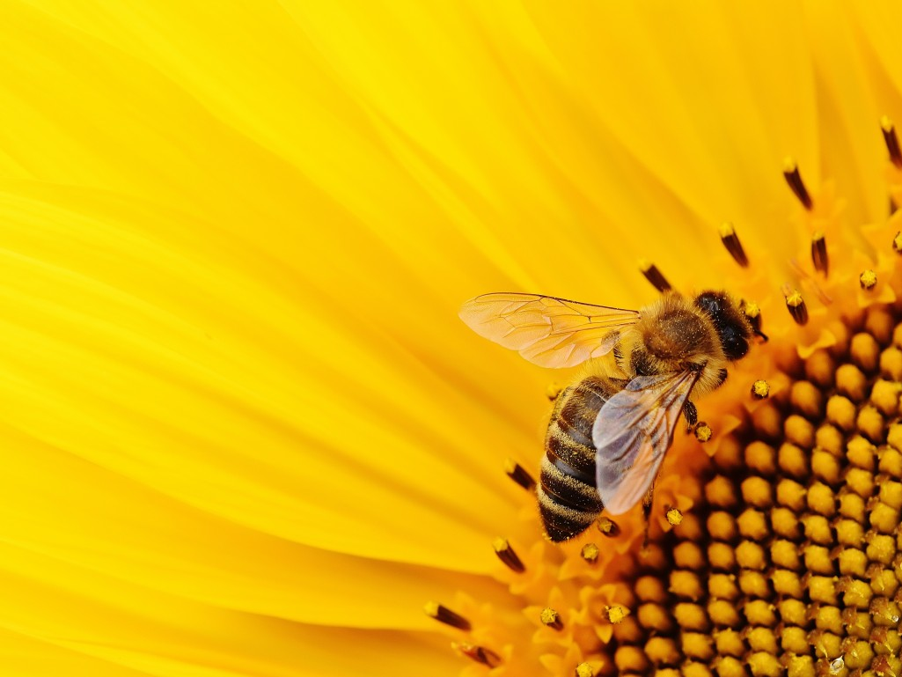
Российское соревнование юных исследователей
«Шаг в будущее. Юниор»
Факторы, влияющие на суточную активность
и продуктивность пчелиной семьи
Шамсутдинов Вадим, г. Сургут,
МБОУ СОШ №46 с УИОП,7 класс
Научный руководитель :
Шамсутдинова Г.О.,
педагог дополнительного образования

Slide 14
Шаг в будущее. Юниор
Нетрадиционные техники рисования как способ развития креативных способностей младших школьников
Тухватуллина Алия, 6 класс,
МБОУ СОШ №46 с УИОП
Руководитель: Шамсутдинова Г.Б.,
педагог дополнительного образования

Slide 15
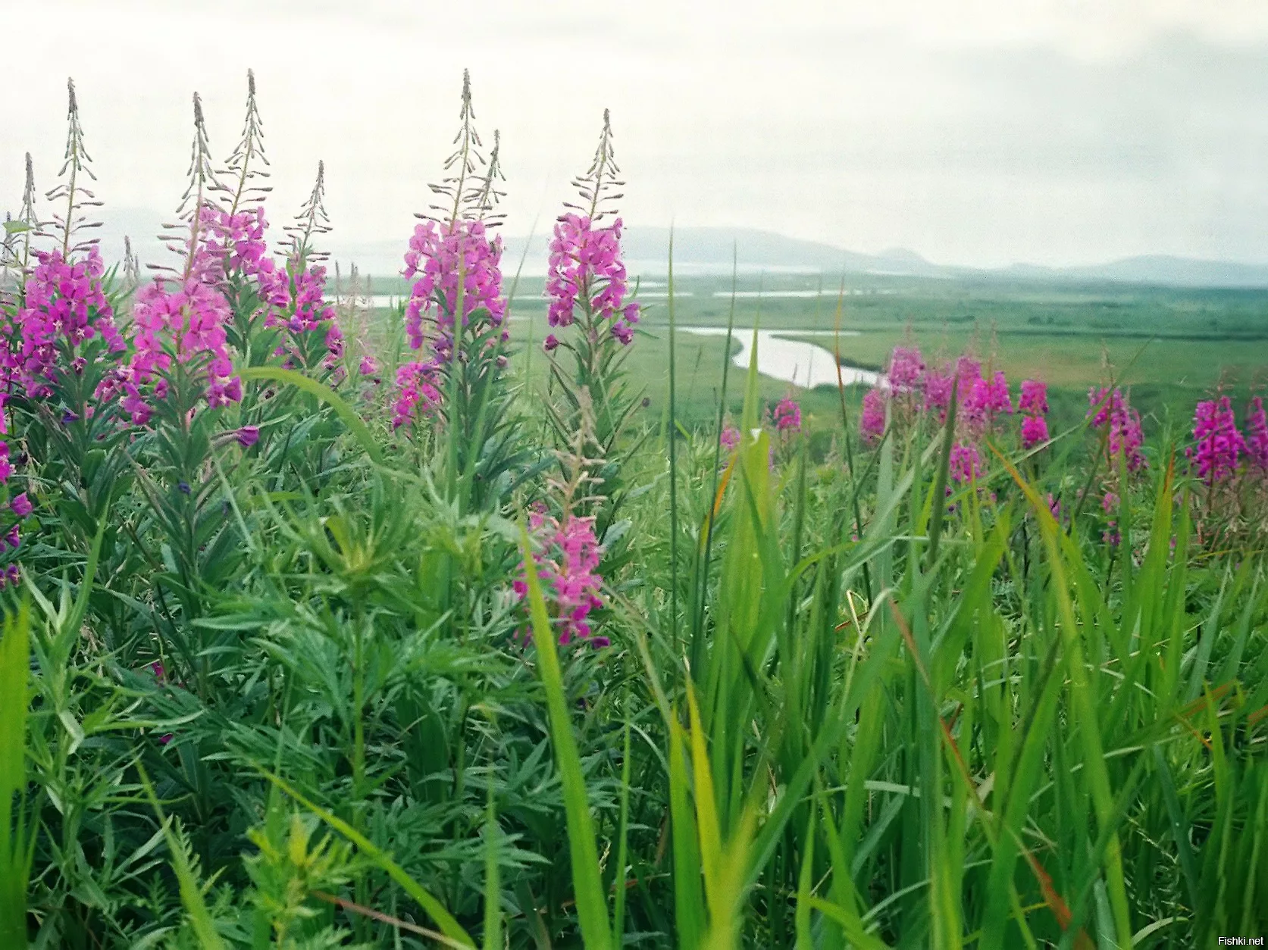
Городские соревнования юных исследователей
«Шаг в будущее. Юниор»
«Исследование содержания
витамина С в ферментированном
чае из кипрея узколистного, произрастающего
на территории г. Сургута»
Казанина Валерия
МБОУ СОШ №46 с УИОП 4 класс
Руководитель: Шамсутдинова Г.Б.

Slide 16
Городское соревнование юных исследователей
«Шаг в будущее. Юниор»
Кешбэк- эффективный инструмент дополнительных доходов
Автор: Зайкин Савелий, 4 класс
Научный руководитель: Шамсутдинова Г.Б.
педагог дополнительного образования

Slide 17
Городские соревнования юных исследователей
«Шаг в будущее. Юниор»
Получение люминофора в домашних условиях
Шамсутдинов Алмаз, 4 класс,
МБОУ СОШ №46 С УИОП
Руководитель: Шамсутдинова Г.Б.

Slide 18
Российское соревнование юных исследователей «Шаг в будущее. Юниор»
«Анализ условий ипотечного кредитования в период
экономического кризиса»
Трофимов Александр, 6 класс МБОУ СОШ №46 с УИОП
Научный руководитель: Шамсутдинова Г.Б.,
педагог дополнительного образования

